Slide 1
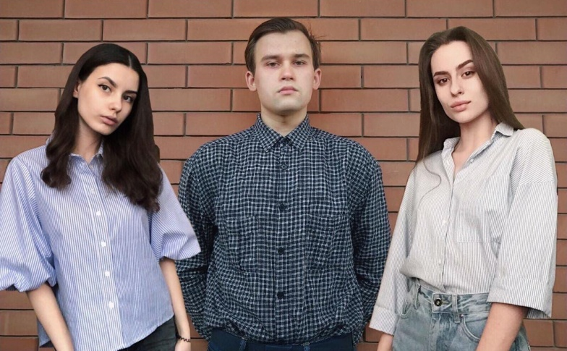
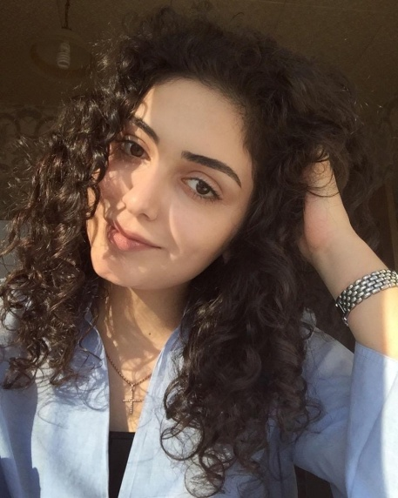
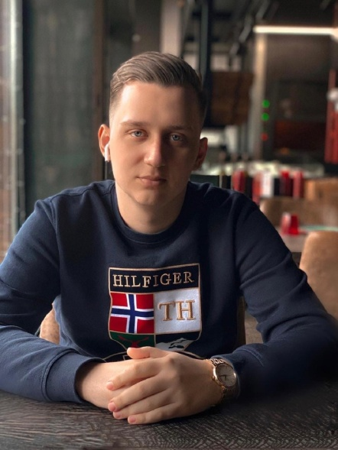
Ростовский филиал
ФГБОУ ВО «Российский государственный университет правосудия»
Кафедра гражданского права
Олимпиада по трудовому праву 2020
Этап: моя законодательная инициатива
Всего в конкурсе участвовало 4 группы – 9 конкурсных работ
1 место
2 место
3 место
Васильева Кристина, Зацепилова Олеся, Лебедев Игорь, Д-303
Датумян Сусанна,
Д-302
«Перспективы развития механизма защиты трудовых прав»
Тимохин Юрий,
С-301
«Дискриминация в сфере труда: статистика, практика и направления совершенствования механизма борьбы»
«Правовые аспекты урегулирования трудовых отношений медицинских работников в условиях пандемии в России и за рубежом»

